Slide 1
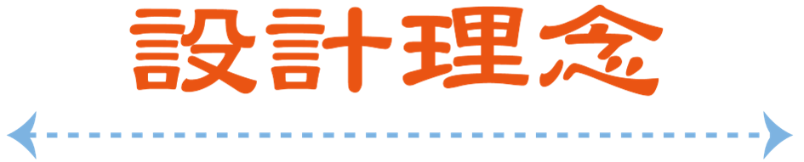
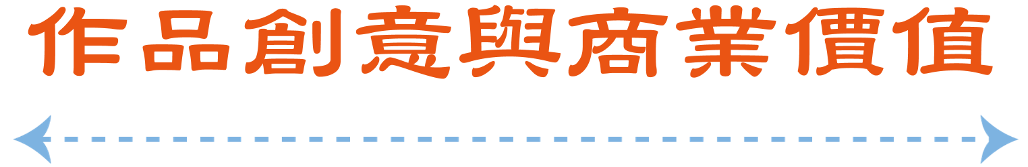
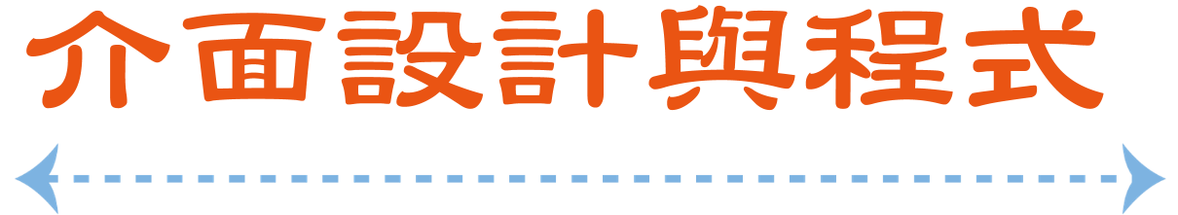
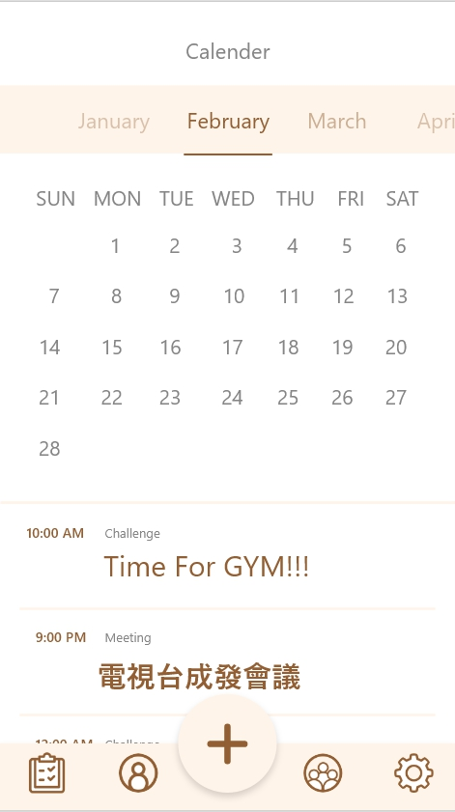
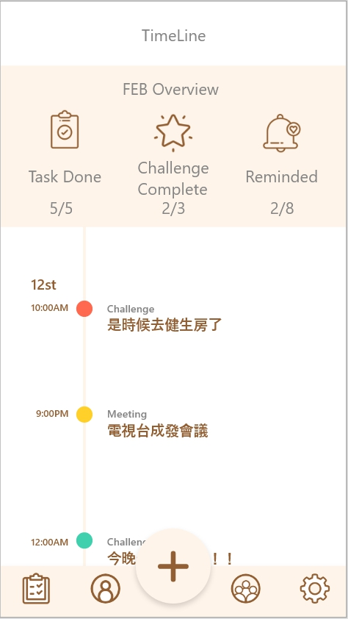
Q:想要解決什麼問題?
Q:作品的亮點？
在這資訊爆炸的年代，年輕人的意志力容易被消磨，
容易耍廢且不容易專注完成一件事，
所以我們就想要做這麼一個可以
提醒及鼓勵你的app來解決這個問題
我們的作品主打可以讓你的朋友們來提醒你或鼓勵你完成自己定下的任務，但我們的目標會希望使用者在每次使用後會漸漸減少朋友來提醒你的次數，最後讓使用者不需要依靠外力，讓自己可以自主做到自己定下的任務。
Q:為什麼要這麼設計？
Q：商業價值？
比起機械式的系統提醒，朋友的提醒更為有效；比起聽父母的話，現今的年輕人更願意聽朋友的話。所以我們想到可以利用朋友之間社交的力量給予做事的動力與推動力，讓年輕人脫離“耍廢”的惡性循環。
APP 透過八角框的概念，預期解決使用者之拖延症，及防止使用者耍廢，此款 APP 應用八角框多種概念，其一社會影響力，朋友之間可藉由 APP 提醒使用者去完成每日任務，其二成就，APP 會顯示進度條，讓使用者知道自己的進度，其三避免，避免使用者拖延，最後是賦予創造力，增加使用者想要的挑戰，藉由此概念提升 APP 價值，吸引更多用戶使用。
Q:介面為什麼使用這種設計？
我們這次的作品選取的主要客群對象是年輕人，
所以UI和功能的設計自然也會傾向於年輕人的喜好。
也會使用到遊戲化八角框架理論讓我們的app更吸引使用者
Q:程式的方面?
這次我們開發的工具使用的是Android Studio，
所以我們可以更好地使用到物件導向等技術
軟硬工程師
資訊系二年級 蔡恩揚
資訊系二年級 馮潤輝
資訊系二年級 陳怡汶

